Slide 1
GPO

Slide 2
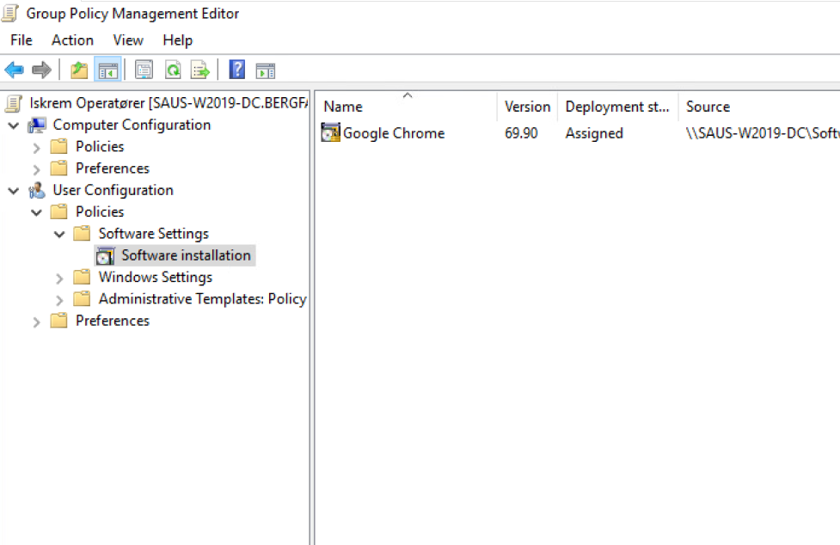
Software Installation
Vi kan bruke GPO til å sørge for at en viss software er tilgjengelig for alle brukere (eller en spesifikk OU).
Computer Configuration ELLER User Configuration -> Policies -> Software Settings.
Må være velkonfigurerte installasjonspakker i form av MSI-filer (Windows Installer File)
Kan enten Publishes (gjøres tilgjengelig for installasjon) eller Assignes («tvangs»-installering)

Slide 3
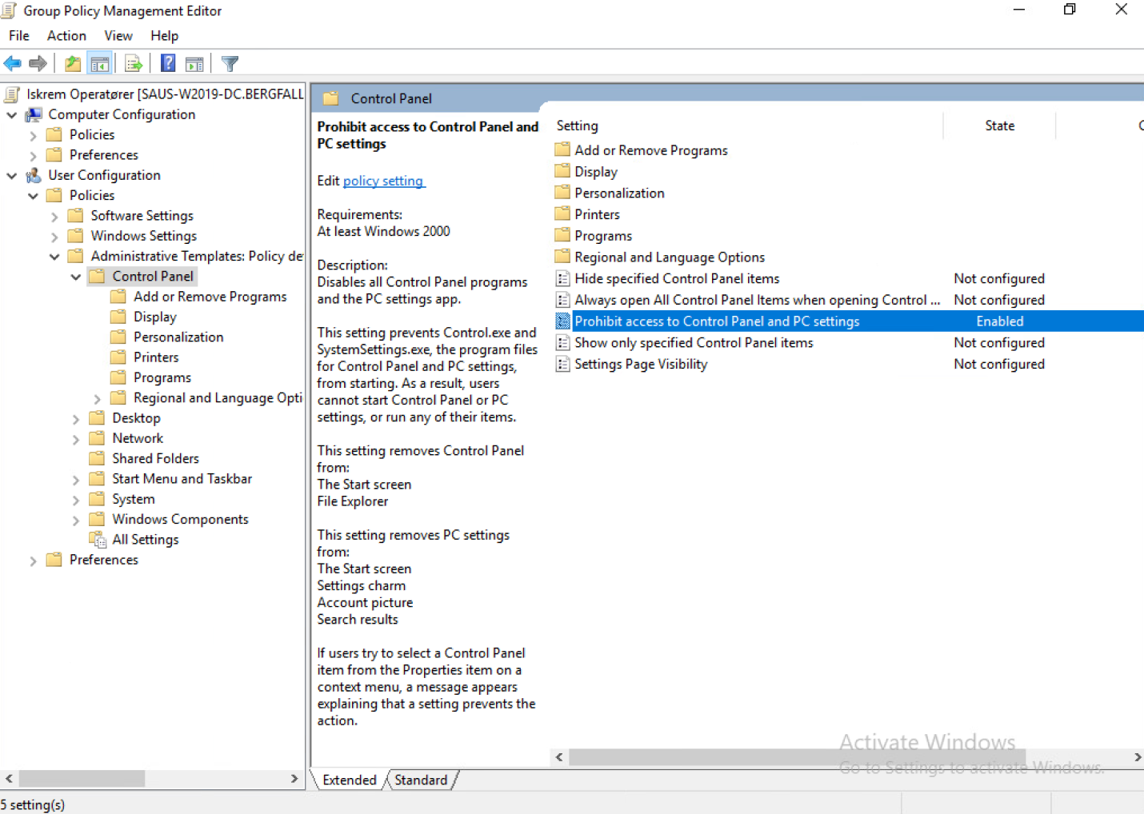
Prohibit access to Control Panel

Slide 4
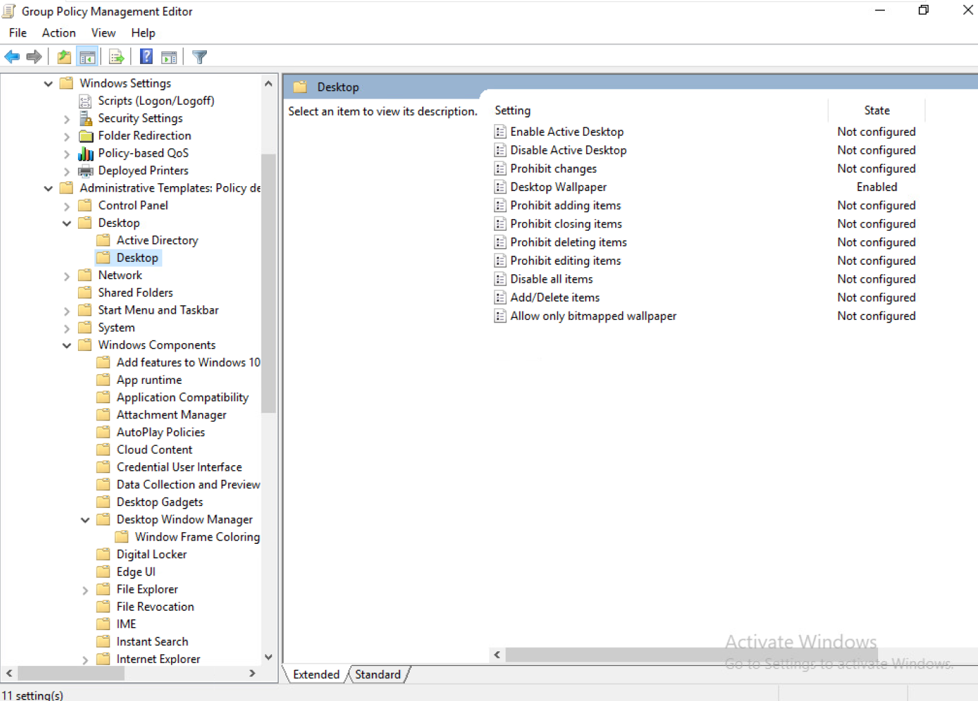
Gi et standard bakgrunnsbilde

Slide 5
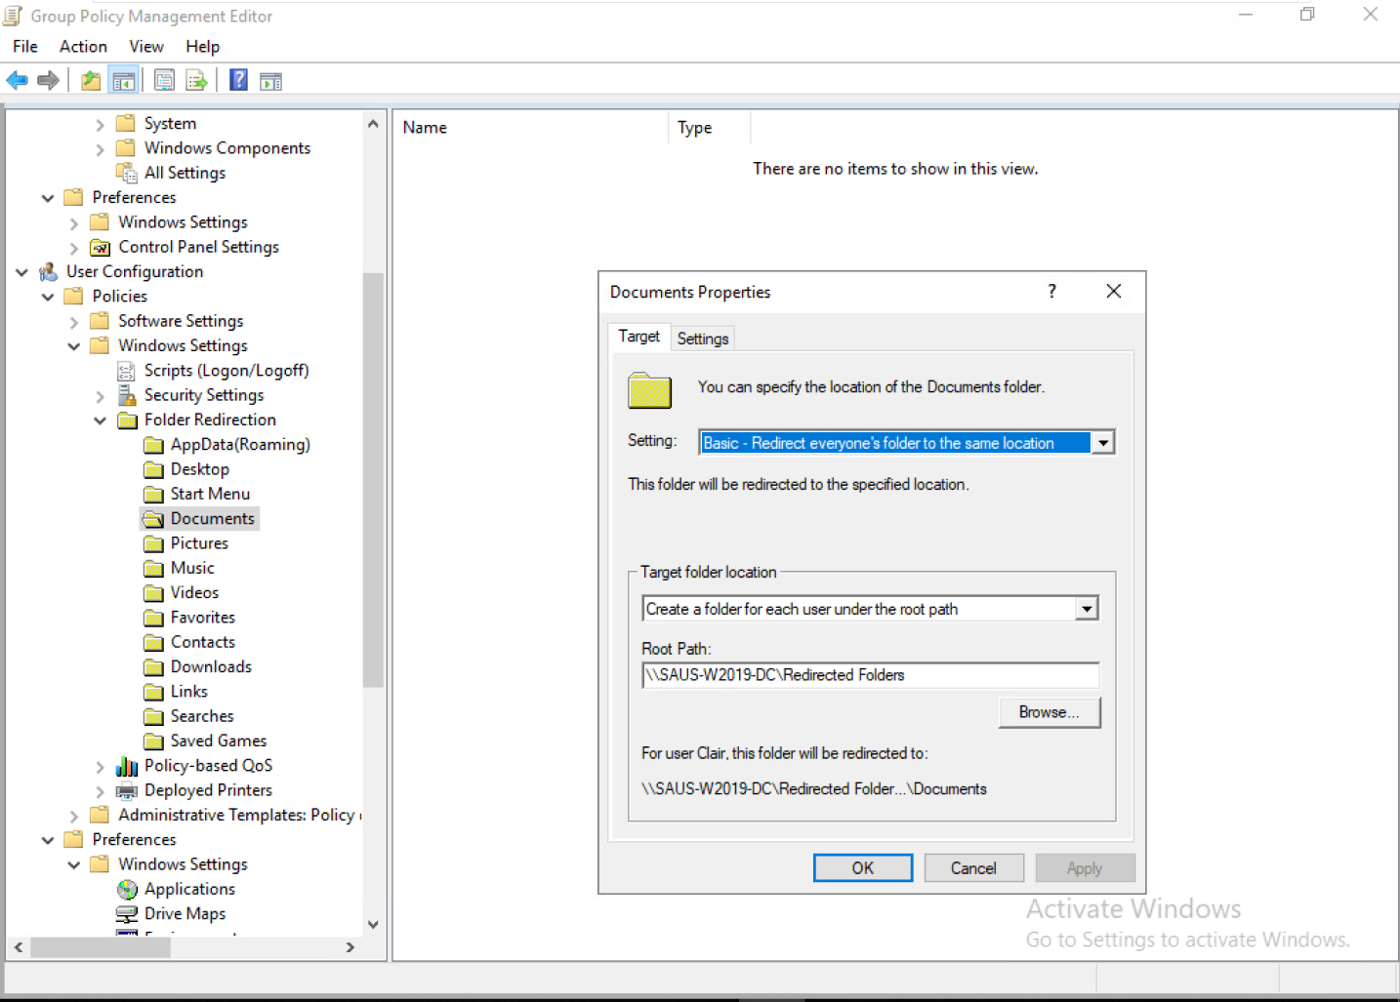
Folder Redirect

Slide 6
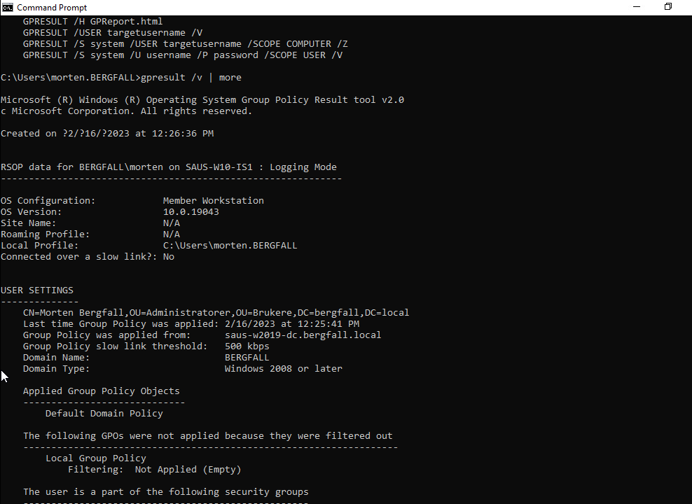
GPRESULT /V
For å se hvilke Group Policies som gjelder for current user på current machine, bruker vi «gpresult /v»

